Slide 1
古くて新しい希少疾患 網膜芽細胞腫
2023年7月10日
宮城眼科先進医療研究会
中央病院眼腫瘍科 鈴木茂伸

Slide 2
利益相反公開基準に該当なし

Slide 3
本日のアジェンダ
疾患の概要・疫学
診断：臨床診断と病理診断
治療
遺伝、「遺伝子診断」
サーベイランス
独学のため、偏りがあるかもしれませんが・・

Slide 4
網膜芽細胞腫
眼科 ：網膜芽細胞腫（日本眼科学会用語集）
小児科 ：網膜芽腫
医学大辞典（南山堂）：網膜芽〔細胞〕腫
目の疾患
日本眼科学会
眼腫瘍学会
小児眼科学会
小児の疾患
（日本小児科学会）
小児血液・がん学会
網膜芽細胞腫
1/2,100
目の手術
眼科手術学会
眼形成再建外科学会
眼瞼義眼床手術学会
腫瘍
日本癌学会
がん治療学会
がん治療認定医
遺伝性疾患
（人類遺伝学会）
遺伝性腫瘍学会
心理学
看護学
6/16,000
1/2,000

Slide 5
網膜芽細胞腫の概要
都道府県で1名
小児悪性腫瘍の約3%
約16,000~23,000出生に1人（本邦では年間70～80名）
1歳までに41%、3歳までに89%が診断される¹⁾
片側性：67.3%、両側性：32.7% ¹⁾
初発症状：白色瞳孔、斜視など
95%は眼球内に限局した状態で発見
5年生存率：95%以上
眼球温存率：約50%、その約半分で有効な視力維持
多くは3歳未満
片：両＝2：1
1) Committee for the National Registry of Retinoblastoma, Jpn J Ophthalmol, 2018

Slide 6
腫瘍の診断
原則：病理診断
「がん細胞からなる腫瘍が『がん』」
網膜芽細胞腫の場合
眼球摘出 → 病理診断
眼球摘出しない場合：臨床診断
生検 ＝ 眼球外に撒布 ＝ 転移リスク
腫瘍生検は『禁忌』
病理医の
「目」
眼科医の
「目」

Slide 7
網膜芽細胞腫の臨床診断
眼底検査
小児、石灰化、実質腫瘍・・・3条件あれば確定
（典型例は診断容易）
画像検査
 | 特徴 | 適応
超音波 | 鎮静不要 高解像度 | 石灰化の描出 治療経過
MRI | 高コントラスト 質的診断 | 視神経浸潤の評価 頭蓋内病変
CT | 短時間 被曝 | 石灰化の描出
ルーチン
推奨
MRI不可の場合

Slide 8
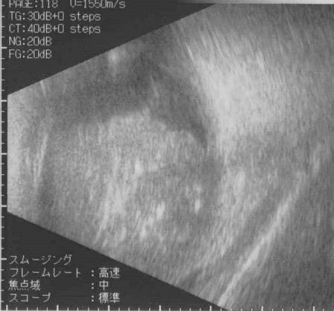
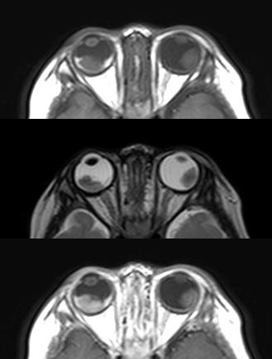
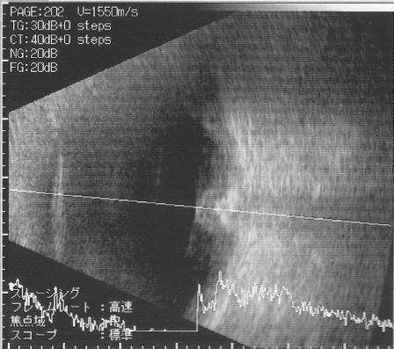
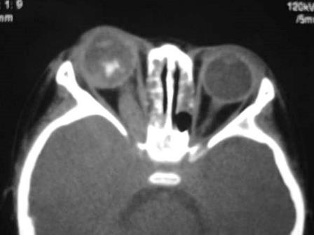
網膜剥離
腫瘍

Slide 9
国際分類：ICRB (International Classification for intraocular RB)
Group A – very low risk
視神経乳頭、黄斑から離れた網膜限局腫瘍
Group B – low risk
A以外の網膜限局腫瘍
Group C – moderate risk
限局性の硝子体もしくは網膜下播種を伴う
Group D – high risk
びまん性播種
Group E – very high risk eyes
眼球の50%以上を占める場合
合併症眼（血管新生緑内障、大量の出血、眼窩蜂巣炎等）

Slide 10
TNM分類 第8版（cT分類、概略）
T1 網膜腫瘍、網膜下液が基底から5mm以内
T1a 腫瘍≦3mm and 視神経／中心窩から1.5mm以上
T1b 腫瘍＞3mm or 視神経／中心窩から1.5mm未満
T2 眼内播種または網膜剥離あり
T2a 腫瘍基底から5mmをこえる網膜下液
T2b 硝子体播種 and/or 網膜下播種
T3 重篤な眼内腫瘍
T3a 眼球萎縮、眼球萎縮前状態
T3b 脈絡膜、毛様体、水晶体、前房などへの浸潤
T3c 眼圧上昇
T3d 前房出血 and/or 多量の硝子体出血
T3e 無菌性眼窩蜂巣炎
T4 眼球外浸潤
T4a 視神経または眼窩組織への浸潤
T4b 眼球突出 and/or 眼窩腫瘤を伴う眼球外浸潤

Slide 11
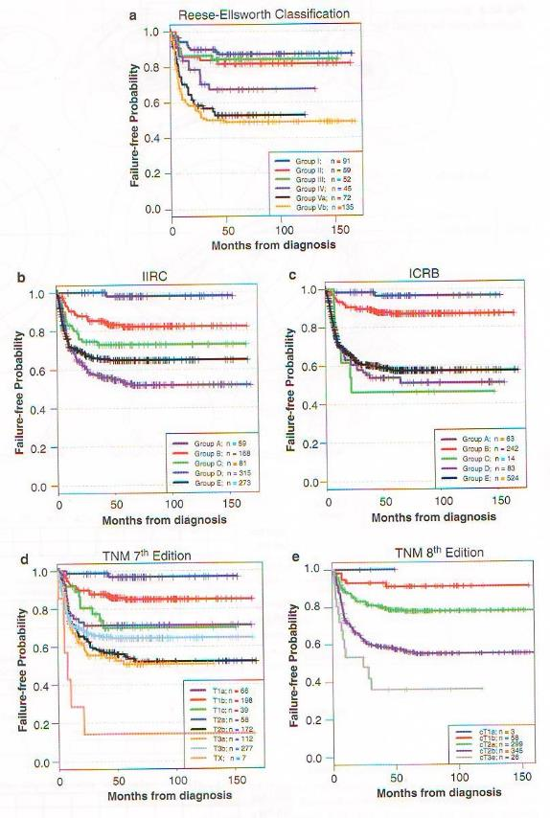
UICC TNM (8th), stage
病期分類と予後
I期 | T1, T2, T3 | N0 | M0
II期 | T4a | N0 | M0
III期 | T4b | N0 | M0
 | Any T | N1 | M0
IV期 | Any T | Any N | M1
（UICC: Union for International Cancer Control）
AJCC TNM (8th), H category
H category | H criteria
HX | RB1遺伝子変異が不明／不十分
H0 | 末梢血にRB1遺伝子変異なし
H1 | 両側、三則性RB、家族歴あり、 RB1遺伝子バリアント検出
（AJCC: American Joint Committee on Cancer ）

Slide 12
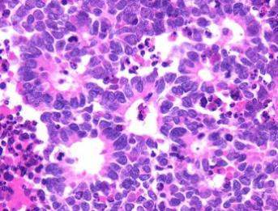
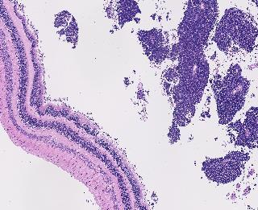
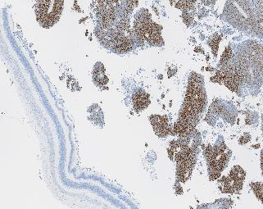
網膜芽細胞腫の病理診断
神経外胚葉系、小型円形細胞
視細胞分化＝ロゼット
免疫染色：神経系マーカー陽性
Normal Retina
Protein X
Retinoblastoma
(AMED:
15ck0106090)
視細胞 (+)、腫瘍 (+)
視細胞 (-)、腫瘍 (+)

Slide 13
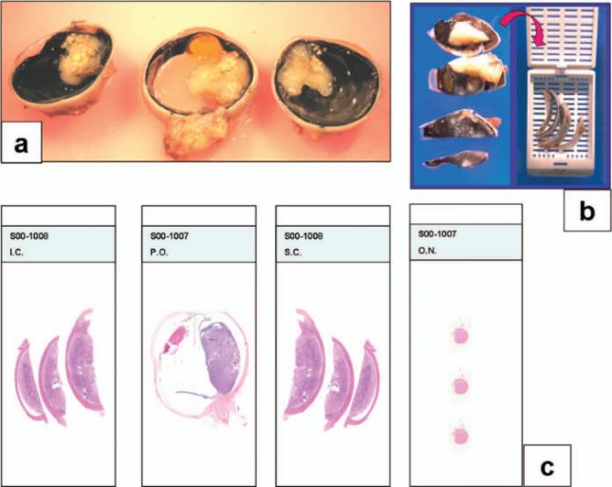
網膜芽細胞腫の病理診断
病理に関する国際ガイドライン
“The pathology guidelines for the examination of enucleated eyes and evaluation of prognostic risk factors in retinoblastoma.”
(Sastre X, Arch Pathol Lab Med, 2009)
切片作成法
浸潤評価の方法
病理医と相談
（保険診療の制約）

Slide 14
病理と予後
細胞の分化度
生命予後との関連は明らでない
浸潤範囲と予後
強膜外浸潤
＝眼窩内再発のリスク
断端陽性扱い
絶対適応
視神経断端陽性
＝頭蓋内浸潤・眼窩内再発
リスクに応じた後療法
（化学療法、放射線）
篩状板をこえる浸潤
＝頭蓋内浸潤のリスク
？前房浸潤
？毛様体浸潤
？緑内障
？細胞の分化度
？温存治療後の病理評価
相対適応
3mm以上の脈絡膜浸潤
＝血行性転移のリスク
(Kaliki S, et al: Defining High-risk Retinoblastoma: A Multicenter Global Survey. JAMA Ophthalmol 140:30-36, 2022)

Slide 15
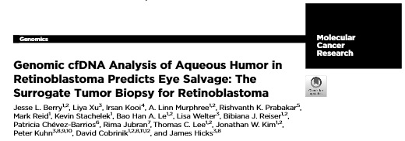
前房水を用いた診断
研究
房水のcell free DNAから、RB1遺伝子変異を検出（遺伝性）
(J Clin Med 30:3517, 2020)
房水のcell free DNAから、眼球予後を推定
(Mol Cancer Res 16:1701-1712, 2018)

Slide 16
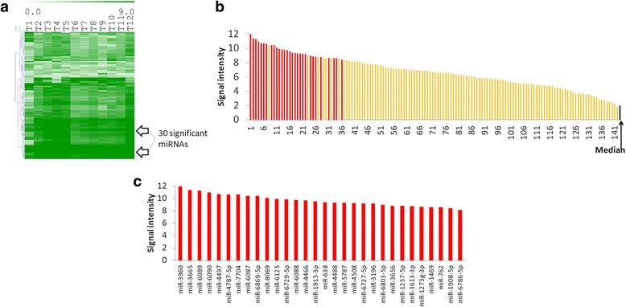
miRNA
研究
「1滴の血液でがんを診断」
血中のmicro RNAを調べる
Micro RNA
21-25塩基長の１本鎖RNA分子
ヒトゲノムには1000以上
mRNAと結合することでタンパク産生を制御
網膜芽細胞腫
142のmiRNA発現
(Castro-Magdonel BE, BMC Cancer, 2017)

Slide 17
本日のアジェンダ
疾患の概要・疫学
診断：臨床診断と病理診断
治療
遺伝、「遺伝子診断」
サーベイランス

Slide 18
網膜芽細胞腫の治療の変遷
世界的な治療の変遷
1809～ 眼球摘出 救命
1906～ 放射線外照射 眼球温存
1996～ 全身化学療法 二次がん回避
（放射線の回避）
2008～ 局所化学療法 副作用軽減
結膜下注射：Murray TG, Arch Ophthalmol, 1997
眼動注 ：Abramson DH, Ophthalmology, 2008
硝子体注入：Munier FL, Br J Ophthalmol, 2012
前房注入 ：Munier FL, Ocul Oncol Pathol, 2017

Slide 19
網膜芽細胞腫の治療の変遷
世界的な治療の変遷
国内の治療の変遷
1809～ 眼球摘出 救命
1906～ 放射線外照射 眼球温存
1996～ 全身化学療法 二次がん回避
（放射線の回避）
2008～ 局所化学療法 副作用軽減
1988～ 局所化学療法
（眼動注、硝子体注入）
1998～ 全身化学療法
結膜下注射：Murray TG, Arch Ophthalmol, 1997
眼動注 ：Abramson DH, Ophthalmology, 2008
硝子体注入：Munier FL, Br J Ophthalmol, 2012
前房注入 ：Munier FL, Ocul Oncol Pathol, 2017

Slide 20
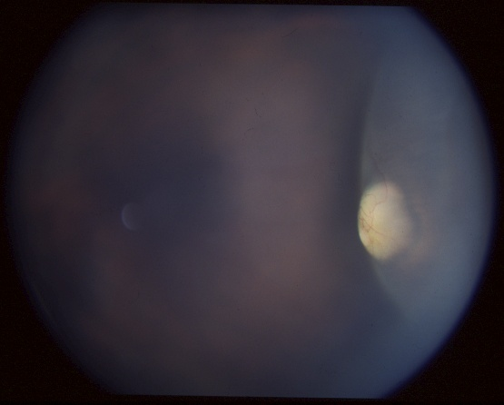
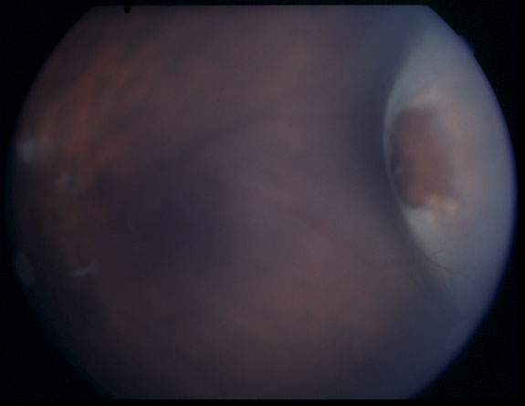
TNM T1a、ICRB A-B
2~3乳頭径、2mm厚以下の腫瘍＝レーザー
周辺部腫瘍：レーザー or 冷凍凝固
局所制御率：86%（3mm以下の腫瘍）
（Shields, Arch Ophthalmol, 1999)

Slide 21
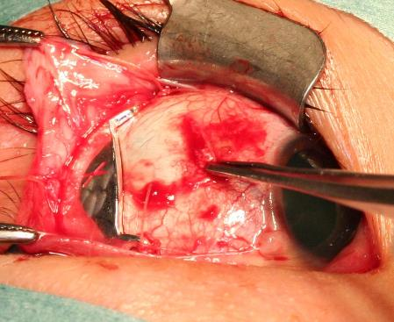
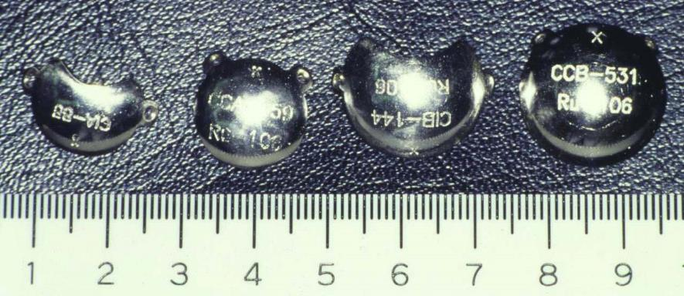
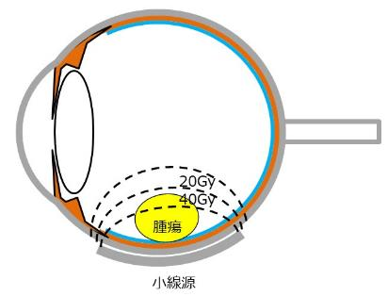
TNM T1b-2a、ICRB B-C
小線源治療 (plaque therapy, brachytherapy)
日本、ヨーロッパ：ルテニウム小線源（¹⁰⁶Ru、β線）
米国：ヨード（¹²⁵Iシード、γ線）
局所制御：94.4%、眼球温存86.5%
（Schueler, Int J Rad Oncol Biol Phys, 2006)
線源費は病院負担：年間1,000万円以上

Slide 22
TNM T2b、ICRB D-E
眼球摘出
眼球温存治療
OR
初期化学療法
大きな腫瘍ほどよく効く
小さな腫瘍は限定的
局所治療なしの寛解維持
：自験例では1眼だけ
＝ 局所治療は必須
腫瘍縮小
全身・(眼動注)
局所治療
地固め
レーザー・冷凍凝固
小線源治療
局所化学療法

Slide 23
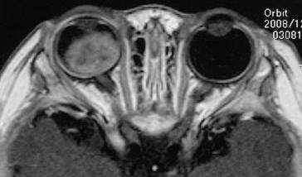
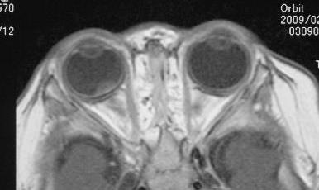
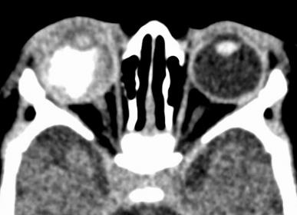
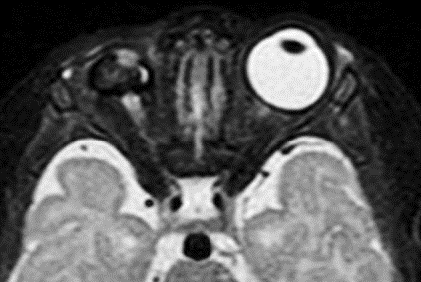
初期化学療法
Chemoreduction：Chemo (化学療法) - reduction (縮小)
VECレジメ
Vincristine : 1.5mg/m² (0.05mg/kg =<36months) ：day 1
Etoposide : 150mg/m² (5mg/kg =<36months) ：day 1,2
Carboplatin : 560mg/m² (18.6mg/kg =<36months) ：day 1
3~4週ごと、2~ 6コース

Slide 24
初期化学療法で腫瘍縮小後
合併症の治療
局所治療
レーザー、冷凍凝固
局所放射線治療
小線源治療
局所化学療法
血管内投与・・・眼動脈注入
硝子体内投与・・硝子体注入
放射線外照射
X線・電子線
陽子線治療
眼球摘出
腫瘍制御困難
絶対緑内障、（眼球萎縮）
裂孔原性網膜剥離
排液をしないbuckling
通常の剥離手術
白内障
緑内障
角膜混濁
掻爬、（角膜移植）
内眼手術は
極力回避

Slide 25
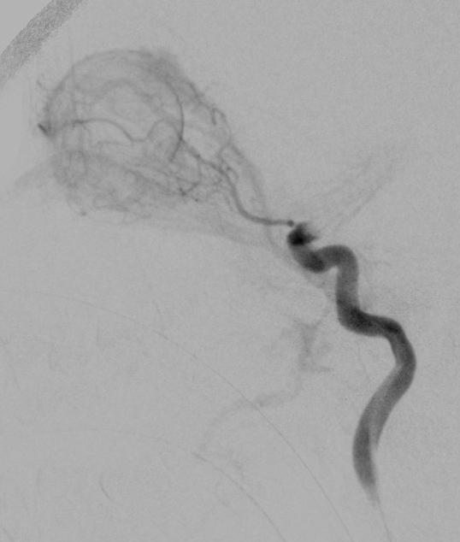
選択的眼動脈注入（眼動注）
眼球
バルーンカテーテル
Willis動脈輪
眼動脈
眼動脈
サイフォン部
内頸動脈
カテーテル
適応外使用
用量：メルファラン 5~7.5mg/m²

Slide 26
超選択的？眼動脈注入
眼球
眼動脈
マイクロカテーテル
Willis動脈輪
眼動脈
サイフォン部
内頸動脈
カテーテル

Slide 27
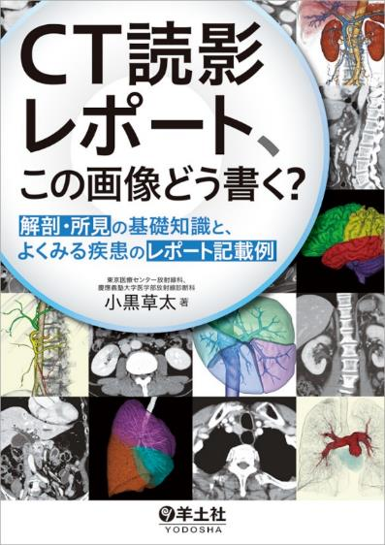
眼動注の現状
「小児」「脳血管造影 （に準じる）」という特殊性
現在2名のIVR医師を招聘して実施
メルファラン：保険適応外（院内承認）
1988年～2020年8月末
実施件数、662例814眼に、延べ3084回
眼球温存率：63% （486/775治療終了眼、他治療併用）
重篤な合併症
脳血管障害：2例（発症率：症例の0.3%、実施件数の0.06%)
気管支攣縮：2例（1例は2回発症）
術後眼窩炎症：6例

Slide 28
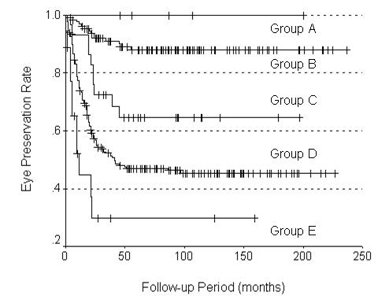
眼動注症例の眼球予後（温存率）
Without
macular
tumor
With
macular
tumor
眼球温存：
半数以上
視機能：
黄斑次第
(Suzuki S, Ophthalmology, 2011)

Slide 29
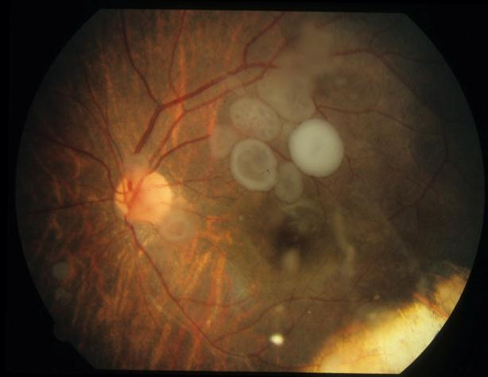
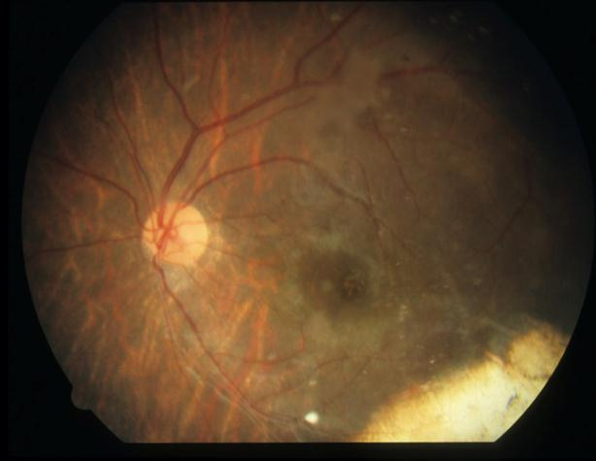
硝子体注入
硝子体腔の薬剤移行は不良
血液網膜柵の存在 (blood-retinal barrier)
硝子体へ直接注入
用量：メルファラン 16~24μg/0.05ml
適応外使用
3週間

Slide 30
放射線治療
二次がん、骨成長障害のため、極力回避
リニアック
水晶体を回避し側方から40~46Gy
定位放射線治療
周囲の低線領域が広い・・・二次がんリスク増加？
粒子線治療

Slide 31
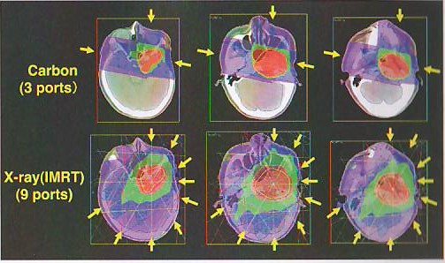
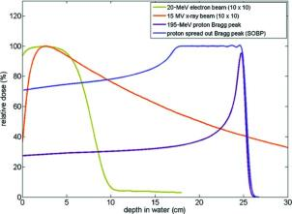
粒子線治療
深部線量の回避
Bragg peak
側方線量分布も良好
(Tsuji H, Carbon-Ion Radiotherapy, Springer, 2014)

Slide 32
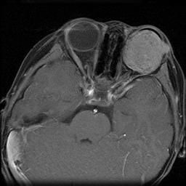
網膜芽細胞腫に対する陽子線治療
「小児がんに対する陽子線治療」
2016年4月から保険収載
限局性の固形悪性腫瘍・・・網膜芽細胞腫も含まれる
眼窩再発・浸潤例に対する治療
眼球の有害事象なく、顔面固定で術野設定
「拡大手術の代わりに陽子線」
眼球温存のための治療
眼球の晩期障害は未解明
眼球の固定できず、多くは鎮静必要
12/18眼で局所制御（2021 小児血液・がん学会で発表）

Slide 33
TNM T3、ICRB E
リスクに応じた後療法
（化学療法、放射線）
眼球温存の適応なし、眼球摘出
強膜外浸潤
＝眼窩内再発のリスク
断端陽性扱い
絶対適応
視神経断端陽性
＝頭蓋内浸潤・眼窩内再発
篩状板をこえる浸潤
＝頭蓋内浸潤のリスク
相対適応
3mm以上の脈絡膜浸潤
＝血行性転移のリスク

Slide 34
TNM T3、眼球摘出後の後療法
治療目標：転移再発の「予防」
効果判定病変がない
本来不要な症例に対する化学療法の可能性
例：相対リスクの場合、転移率は20～30％（＝70-80%は不要な化学療法）
転移した場合は致死的
レジメン設定
VDC, VDC/CEなど、神経芽腫に準じる
VEC （海外では多い）
VEC治療による温存治療後の摘出例は？
予防効果は？
相対リスク例、後療法後の再発は1/60例 （1.7%）
一定の予防
効果あり
( Shirakawa、2019年 小児血液・がん学会)

Slide 35
cT4（眼球外浸潤）
治療方針：2通りの考え方
眼球摘出 → 病理確認 → 大量化学療法へ
化学療法 → 眼球摘出（効果判定、撒布予防）
→ 大量化学療法へ
局所治療
眼窩内容除去・・予後改善のエビデンスなし
化学療法
VEC ＞ VDC？
大量化学療法、PBSCT
放射線治療
最近は陽子線を推奨
VEC: vincristine, etoposide, carboplatin
VDC: vincristine, doxorubicin, cyclophosphamide
PBSCT: peripheral blood stem cell transplantation
末梢血幹細胞移植

Slide 36
現在の当院の治療方針
T3,T4は眼球摘出
T2以下の場合、両親が希望すれば眼球温存
VEC療法先行（片側、両側とも）
2コースの時点で眼底検査
腫瘍の縮小、網膜剥離吸収、etc
2~6コース後、眼動注へ
大きな病巣が制御できれば、レーザー単独
治療期間：1年以上、全身麻酔：1~27回
初回眼動注・・院内適応外委員会で認められていない

Slide 37
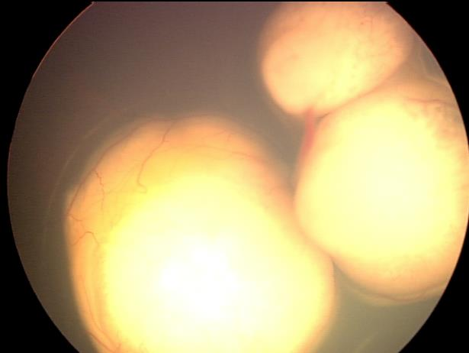
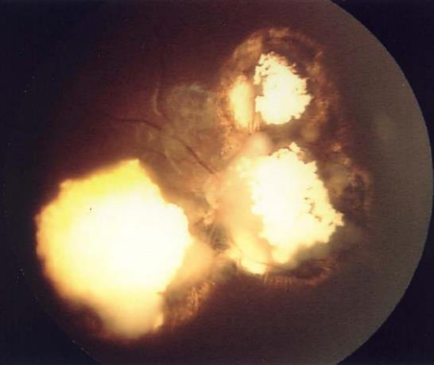
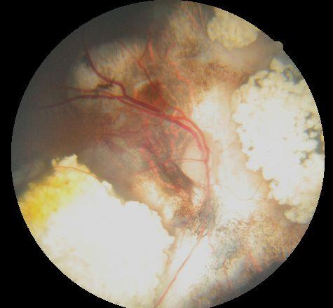
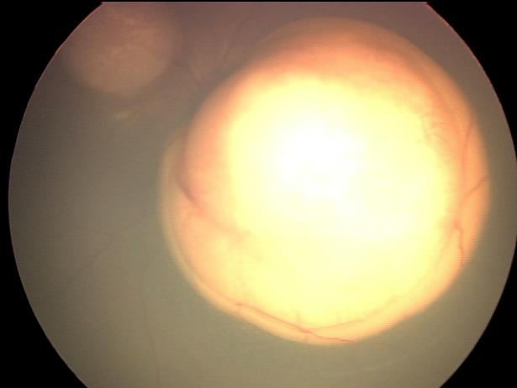
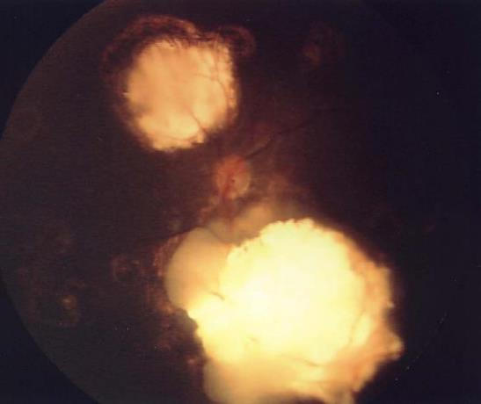
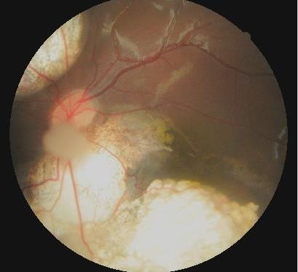
治療例：2ヶ月男児、両眼性
右眼
0.15
VEC
×2
局所
×10
左眼
0.4

Slide 38
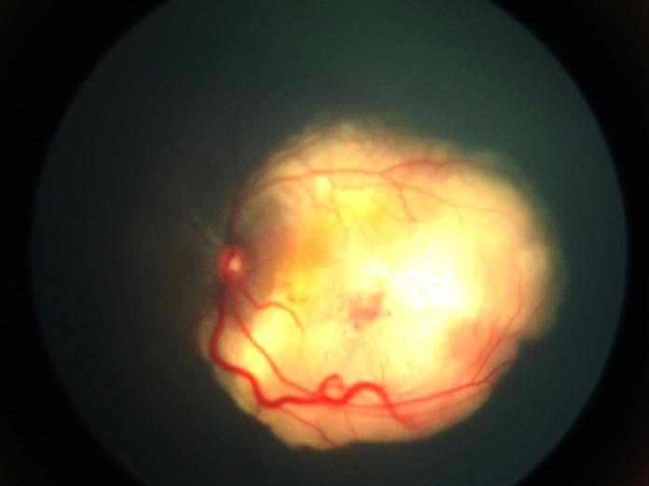
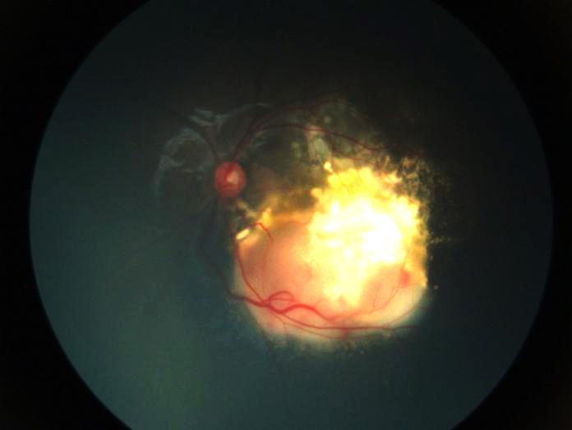
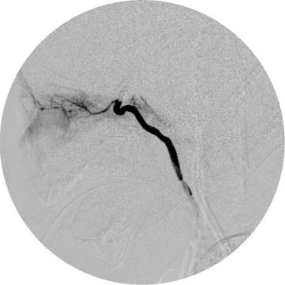
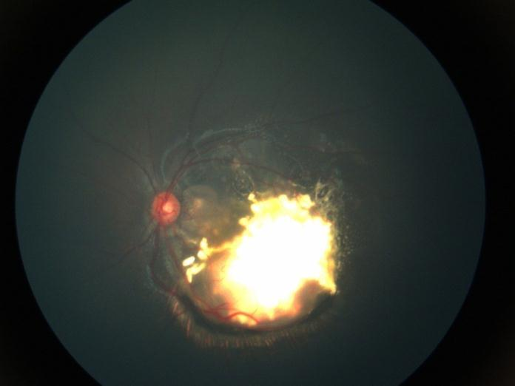
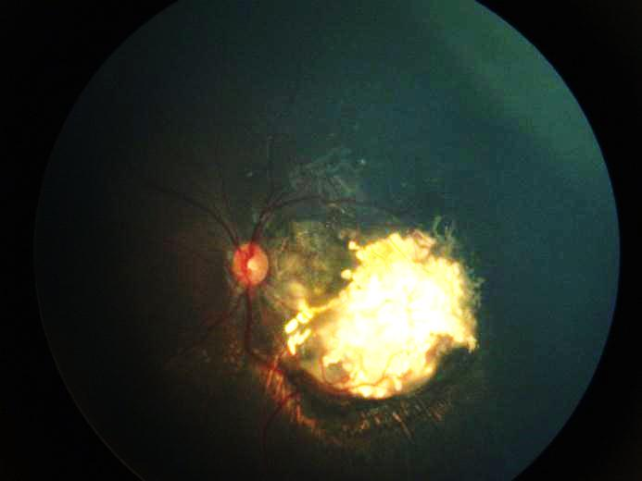
8ヶ月男児 片側性（左）
メルファラン
7.5mg/m²
適応外使用
治療前
眼動注1か月後

Slide 39
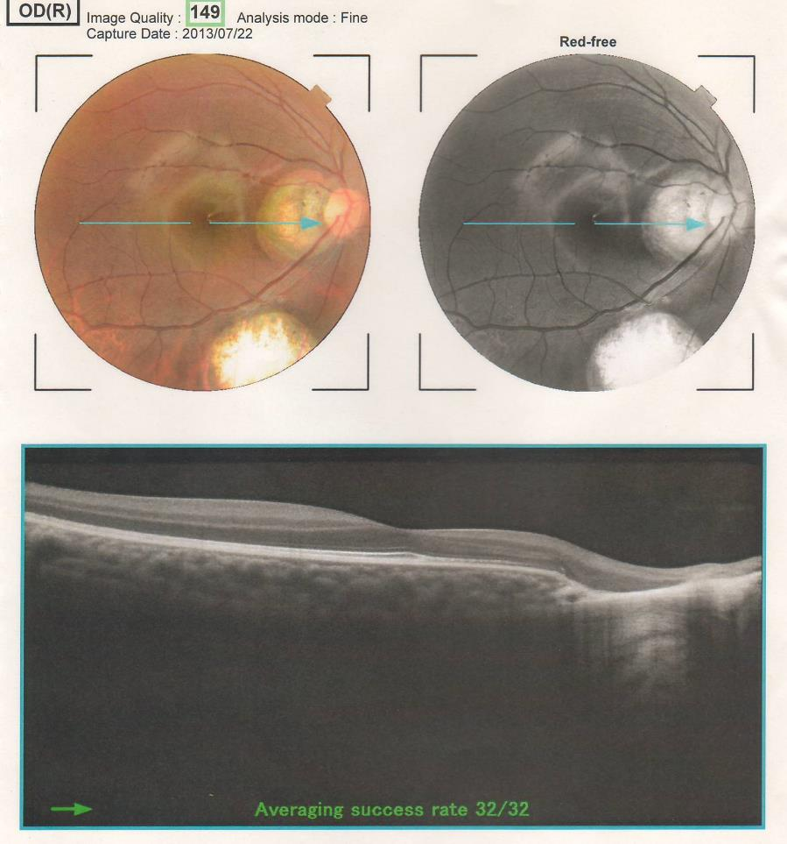
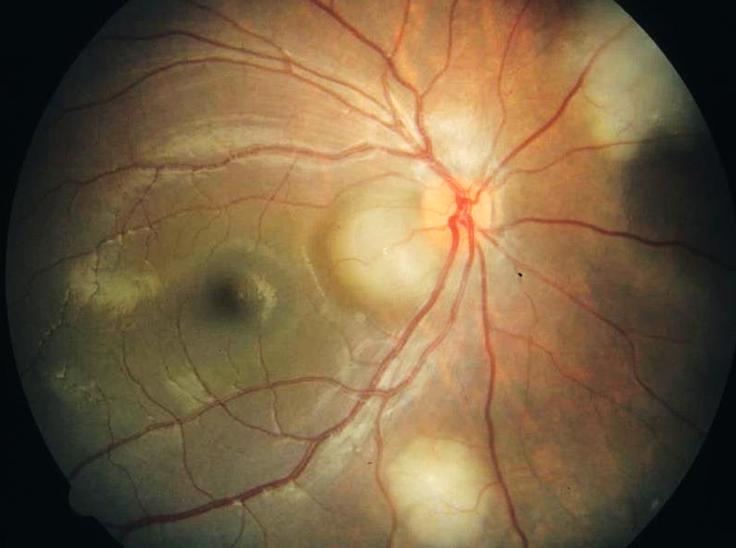
10か月男児、両側性、左摘出後
左眼、大きな腫瘍あり
右眼、PMBに腫瘍あり
全身化学療法（VEC×6）
眼動注×4
レーザーなど複数回
左眼は制御できず眼球摘出

Slide 40
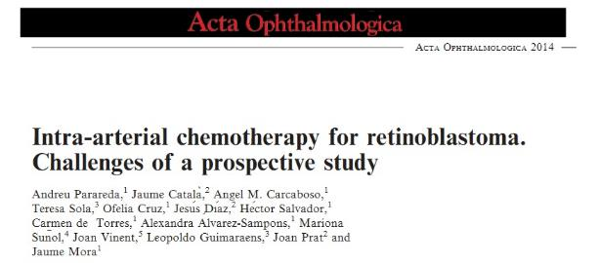
眼動注の前向き研究
研究
眼動注とは
金子明博先生が開発、1988年～
「東洋の国で行っている治療がよさそう」
NYのDr. Abramsonが1998年、“phase I/II study”というタイトルの後ろ向き症例集積研究、世界中に広まる
比較試験なし、基礎研究は後付け
薬剤、用量とも、統一基準なし
前向き試験の機運（欧州）
SIOP in Kyoto 2018
既報のretro論文より低い眼球温存率
SIOP: Sociéte internationale d’oncologie pédiatrique （国際小児がん学会）

Slide 41
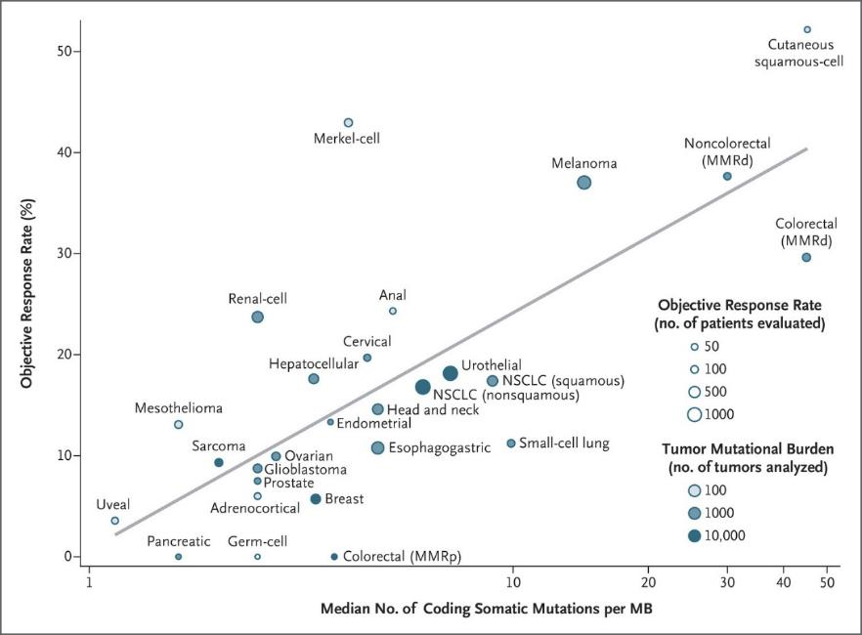
免疫チェックポイント阻害薬
研究
小児がんに対する治験が開始されている
おそらく無効
Tumor Mutational Burden and Response Rate to PD-1
TMB high tumors are more likely to respond to immunotherapy
(biomarker).
(Yarchoan M, NEJM, 2017)

Slide 42
アデノウイルスを用いた治療
研究
VCN-01
E2F-1が豊富な細胞で選択的に複製
網膜芽細胞腫はRB1遺伝子が不活化、E2F-1が過剰状態
マウス、ウサギ
化学療法に比べ眼球予後良好
網膜細胞内でウイルスは増殖せず、血中は短時間検出
硝子体注入の第I相試験
抗腫瘍効果あり、
硝子体の炎症あり、全身有害事象なし
(Pascual-Pasto G, et al: Therapeutic targeting of the RB1 pathway in retinoblastoma with the oncolytic adenovirus VCN-01. Sci Transl Med 2019)

Slide 43
本日のアジェンダ
疾患の概要・疫学
診断：臨床診断と病理診断
治療
遺伝、「遺伝子診断」
サーベイランス

Slide 44
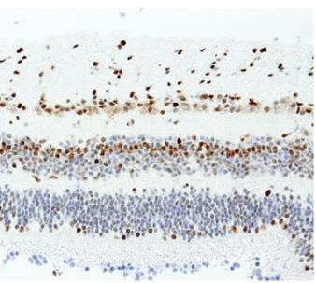
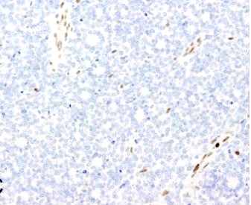
腫瘍組織の遺伝子
原因：RB1遺伝子の変異（13q14.2）
RB1タンパクが作られない
細胞分裂にブレーキがかからない
他の遺伝子変異の蓄積
エピジェネティック変化
がん化
13番染色体
網膜
腫瘍
癌抑制遺伝子
(anti-oncogene)
RB (BD pharmingen)

Slide 45
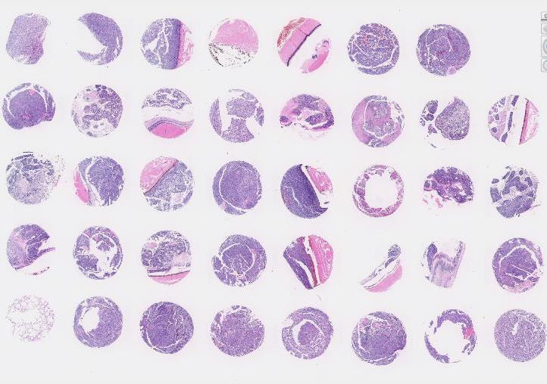
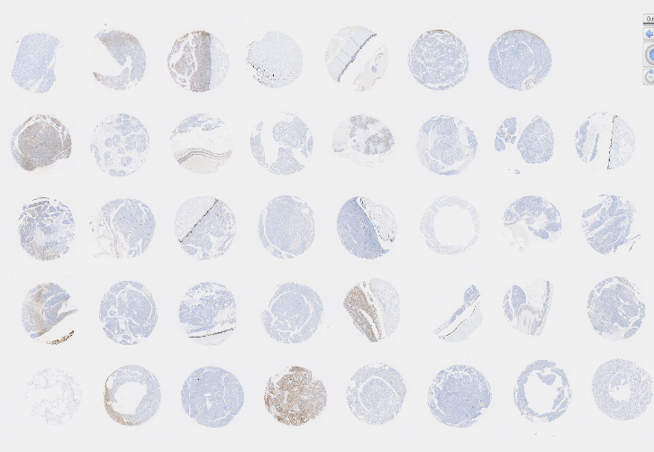
RB1染色
H&E
RB1
(BD pharmingen, Mouse monoclonal Abs IgG Clone G3-245, aa332-344)
一部、RB1蛋白が保たれている症例あり（片側性）
（片側性の1%程度はMYCN遺伝子の増幅）
(AMED: 15ck0106090)

Slide 46
Two-hit theory
RB1遺伝子：顕性遺伝様式の潜性遺伝子
変異なし
一方のalleleに変異
細胞機能は正常
両方のalleleに変異
自律的増殖＝発癌
（がんが遺伝するのではなく）癌になりやすさが顕性遺伝する
遺伝子としては潜性、表現型を呈するためにはtwo-hitが必要

Slide 47
網膜芽細胞腫は2種類ある
体細胞変異 (Somatic mutation)
体細胞
網膜の1細胞
網膜の1細胞の異常
＝ 他の細胞は正常
片眼性、単発
遺伝性なし
時間を要する：平均21ヶ月で発見
眼だけの病気
1st hit
2nd hit
生殖細胞系列変異 (Germline mutation)
体細胞
網膜細胞
全ての体細胞に一方のalleleの変異あり
複数の細胞で 2nd hitを生じうる
両眼性、片眼性の1/6
遺伝性
平均8ヶ月で発見
全身の病気
遺伝性網膜芽細胞腫
one hit

Slide 48
網膜芽細胞腫は2種類ある
体細胞変異 (Somatic mutation)
体細胞
網膜の1細胞
網膜の1細胞の異常
＝ 他の細胞は正常
片眼性、単発
遺伝性なし
時間を要する：平均21ヶ月で発見
1st hit
2nd hit
生殖細胞系列変異 (Germline mutation)
体細胞
網膜細胞
全ての体細胞に一方のalleleの変異あり
複数の細胞で 2nd hitを生じうる
両眼性、片眼性の1/6
遺伝性
平均8ヶ月で発見
one hit

Slide 49
遺伝子検査と遺伝学的検査
遺伝子検査（→ somatic mutation）
腫瘍細胞、特定の遺伝子変異の有無
腫瘍であることの診断
変異に対する特異的薬物治療、「分子標的治療」
ゲノム医療、個別化医療、precision medicine
遺伝学的検査（→ germline mutation）
腫瘍ではない体細胞の検査（＋腫瘍細胞）
遺伝性腫瘍症候群であることの診断
遺伝性疾患のサーベイランス目的
NCCオンコパネル
Foundation one
F-one liquid
Single site (RB1)
MGPT
(multi-gene panel testing)

Slide 50
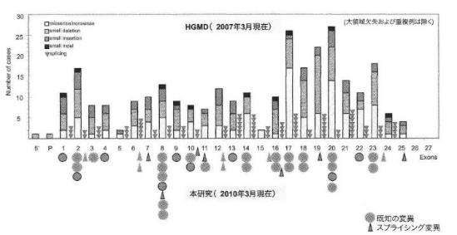
網膜芽細胞腫の原因となる遺伝子変化
変化の種類 | 特長 | 検出方法 | 検出率
染色体レベルの欠失 (13q-症候群) | 多発奇形 | 染色体検査 (G-band、特染法) | 3%
RB1＋α欠失 translocation |  | FISH法 Heterozygosity testing | 8%
Nonsense mutation Frame-shift deletion or insertion | 高浸透率 | Mutation scanning DNA sequencing | 70~75%
Missense or in-frame mutation | 低浸透率 | DNA sequencing
Splicing mutation |  | RNA or protein analysis
Hypermethylation of promoter (exonは正常) | 低浸透率 | Methylation analysis | 12%
Mosaicism |  |  | 10%
（牛尼美年子、家族性腫瘍、2010）
変化の種類で発病確率は異なるが、腫瘍としての表現型は同じ
腫瘍組織の遺伝子検査は診断・治療には不要
(Lohman et al, European Molecular Genetics Quality Network)

Slide 51
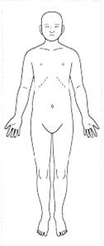
“遺伝性”網膜芽細胞腫
眼球
網膜芽細胞腫（多発）
頭蓋内
三側性網膜芽細胞腫
（第三の眼の）網膜芽細胞腫
体細胞
二次がん
生殖細胞
遺伝
体細胞
すべての細胞にRB1のone-hitがある状態
Two-hitが入ると自立性増殖 ≒ がん化
RB1-associated cancer predisposition syndrome

Slide 52
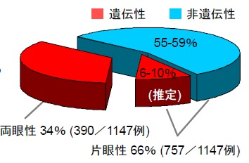
側性と遺伝性
両側性・三側性は遺伝性
片側性の1/6は遺伝性
患者さんへの説明として
○ 両側性は遺伝性
× 片側性だから遺伝しない
× 遺伝性は必ず発病する
体細胞
確率論
非発症保因者
片側性
両側性
2nd hit：０細胞
1細胞
複数細胞

Slide 53
網膜芽細胞腫と二次がん
RB1経路は多くの腫瘍で発がんに関与
体細胞でRB1遺伝子変異→他遺伝子変異→発がん
肉腫が多い
眼部治療後10年以上経過して生じる
本邦（全国登録委員会、1975~1982） （遺伝性症例409例）
10年後4.8%、15年後9.8%、20年後15.7%
米国（Kleinerman, J Clin Oncol, 2005 ） （遺伝性症例963例）
50年後、放射線治療群38.2%、非照射群21.0%

Slide 54
当センターの二次がん
754例（1964～2007年）
観察期間：中央値108ヶ月（0～594ヶ月）
21例23腫瘍（2.8%）
ハザード比・・・遺伝性：4.85、放射線治療：4.76
2.4%／10年
4.3%／20年
6.4%／30年
19.1%／40年
Pathological diagnoses
Osteosarcoma 7
Rhabdomyosarcoma 7
Meibomian carcinoma 2
Myxofibrosarcoma 1
Acoustic neuroma 1
Meningioma 1
AML 1
Neuroendocrine tumor 1
Unknown 2
7
7
2
1
1
1
1
1
2
(Araki, Jpn J Clin Oncol, 2010)

Slide 55
2017現在の当院の二次がん
組織型 | 二次がん (照射野関連) | RBから二次がん（年） | 三次がん以上
Osteosarcoma | 9 (3) | 7 ～ 24 | 1
Rhabdomyosarcoma | 9 (9) | 3 ～ 27
Leiomyosarcoma | 2 (2) | 32, 55
Ewing sarcoma（下顎） | 1 | 8
Other sarcomas | 3 (3) | 9～14 | 2
Sebaceous carcinoma | 1 (1) | 6 | 1 (両側)
Merkel cell carcinoma | 1 (1) | 32
Neuroendocrine carcinoma (liver) | 1 | 37
Malignant fibrous histiocytoma | 1(1) | 17
AML | 1 | 4
ALL | 1 | 13
Meningioma | 4 | 13 ～ 34
Acoustic neurinoma | 1 | 17
Pleomorphic adenoma (parotid) | 1 | 23
sarcoma
eyelid
blood
benign
adenocarcinoma (colon): 3次がんが1例
(2017年 家族性腫瘍学会)

Slide 56
二次がん？ 転移？
0歳：右眼球摘出、左温存治療
VEC 6コース ＋ 放射線46Gy ＋ 局所治療
3歳：副鼻腔腫瘍、横紋筋肉腫（二次がん）
VAC療法、寛解
12歳：踵骨腫瘍、small round cell、3次がん？
横紋筋肉腫
RBの転移

Slide 57
三側性網膜芽細胞腫 Trilateral Retinoblastoma (TRB)
原義：両側性網膜芽細胞腫 + 頭蓋内腫瘍
松果体芽腫など大脳正中線上
既報：100例程度、ほぼ全例死亡
頻度：両側性の3%
スクリーニング検査を推奨
長期生存例は無症状で発見されている
両側性：48ヶ月まで、6ヵ月ごとにMRI
ただし
スクリーニングMRIにより予後改善
というエビデンスはない！！

Slide 58
Q：遺伝子の検査の目的は？
遺伝子検査
× 腫瘍の診断
○ 遺伝性（germline mutation）の確認
もしgermline mutationが検出されれば
血縁者にとって
未発病保因者、早期発見
本人にとって
新生腫瘍の可能性
二次がんのリスク
子供への遺伝の可能性
Germline mutationでなければ
サーベイランス不要
遺伝学的検査

Slide 59
網膜芽細胞腫の遺伝子診断（現在）
2016年4月、保険収載
F社がRB1遺伝子を受諾検査
各医療機関とF社で契約の上、血液検体提出
遺伝カウンセリング（1,000点加算）
検査内容
RB1遺伝子sequencing : 3,880点
陰性の場合、MLPA法（大欠失検出）: 3,880点
陰性の場合、FISH法（全欠失）: 約3,000点
非発病（未発病）保因者の検査
発端者で検出された検査法を自費検査
遺伝性腫瘍のMGPT
(multi-gene panel testing)

Slide 60
網膜芽細胞腫の出生前診断
出生前診断
絨毛検査
羊水検査
流産・感染症のリスク
胎児に対する備え or 中絶、「生命の選択」
国内でいくつかの施設で実施されている
海外では一般的
注：新型出生前診断
(NIPT)ではわからない

Slide 61
着床前診断
着床前診断 (Preimplantation Genetic Diagnosis)
胚を用いた遺伝子診断
胚 は生命か？
日本産科婦人科学会
対象となるのは、重篤な遺伝性疾患児を出産する可能性のある遺伝子変異ならびに染色体異常を保因する場合、および均衡型染色体構造異常に起因すると考えられる習慣流産（反復流産を含む）に限られる。
遺伝性疾患の場合の適応の可否は、日本産科婦人科学会において審査される。（2019年5月17日、Web公開）
患者からの申請で、門前払いから個別審査へ
2019/8/31記事
英国：保険で実施可能（複数の遺伝性疾患）

Slide 62
本日のアジェンダ
疾患の概要・疫学
診断：臨床診断と病理診断
治療
遺伝、「遺伝子診断」
サーベイランス

Slide 63
海外：AACR ガイドライン
家族：RB1遺伝子検査は原則必須
その結果に基づくサーベイランス
AACR: American Association for Cancer Research
(Skalet AH, Ophthalmology 2018)

Slide 64
遺伝子検査を未施行時の変異保有可能性
(Skalet AH, Ophthalmology 2018)

Slide 65
リスクに基づく推奨サーベイランス
眼底検査
(Skalet AH, Ophthalmology 2018)

Slide 66
リスクに基づく推奨サーベイランス
三側性網膜芽細胞腫
RB診断時の全脳MRI
5歳まで6か月毎の全脳MRIを推奨している施設もある
二次がん
2次がんリスクについての教育を行い、新たな兆候・症状に対し十分に注意を払う
外来受診時に小児科医による皮膚診察, 18歳以降はメラノーマを念頭に置きプライマリケア医か皮膚科医による年1回の診察を継続する
8歳以降は年1回の全身MRIを考慮しても良いがコンセンサスはない
(Kamihara J, Clin Cancer Res, 2018)

Slide 67
国内では
眼底検査
全身麻酔眼底検査：国内では限られた施設のみ
三側性網膜芽細胞腫
ガイドラインに記載あり、海外に準じて施行
二次がん
メラノーマは欧米の1/10以下
眼瞼脂腺癌が多い
症状に応じた画像検査
現在改定作業中
Minds完全準拠

Slide 68
再発
温存眼球
眼底検査で評価（眼内を観察できればMRIは不要）
治療後6ヶ月までは月1回、1年までは2～3ヶ月ごと
最低5年間は観察
片側性の他眼発症
初診時片側のみ
その後他眼腫瘍発症：1.8%
眼球摘出後の眼窩再発
義眼をはずして腫瘤の有無を確認
（再発リスクのある場合）MRI
第一眼診断時期 | 第二眼発症率
3か月未満 | 30%
6か月未満 | 11%
12か月未満 | 7%
12か月以上 | 0
（自験例）

Slide 69
小児がんのフォローアップ
小児がん
発達段階に応じた評価、介入が必要
学習能力、二次がん、妊孕性
網膜芽細胞腫
視機能の影響
13q－症候群など、精神発達遅滞の関与
小児がん学会
小児がん治療後の長期フォローアップガイドライン
文科省 永吉班
網膜芽細胞腫の長期フォローアップパンフレット

Slide 70
まとめ
年間発症数：70～80名の希少がん
臨床診断が重要
眼球温存治療の現状
遺伝子検査と遺伝学的検査
RB1 associated cancer predisposition syndrome
長期フォロー体制、サーベイランス
極度の集約化を改善すべく、検討中です

